Slide 1
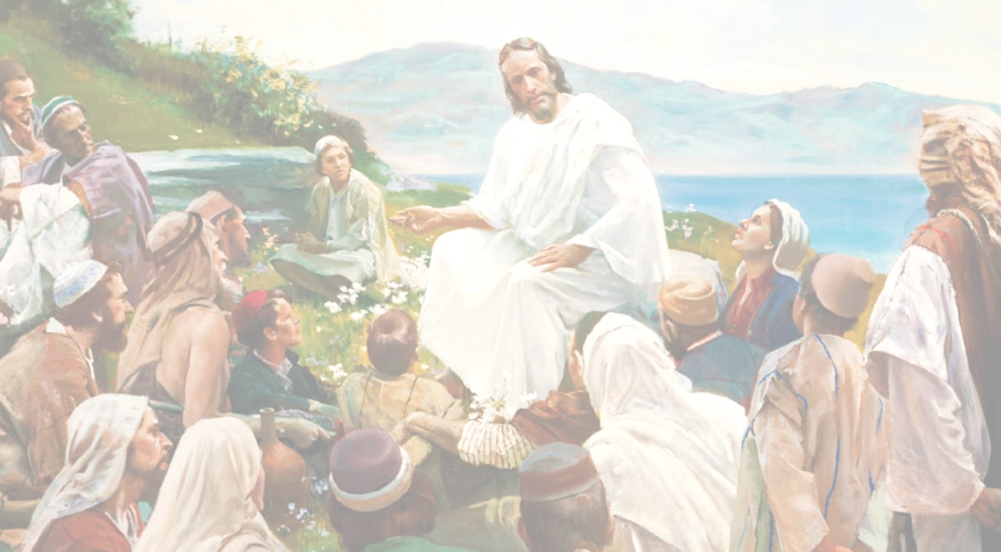


Slide 2
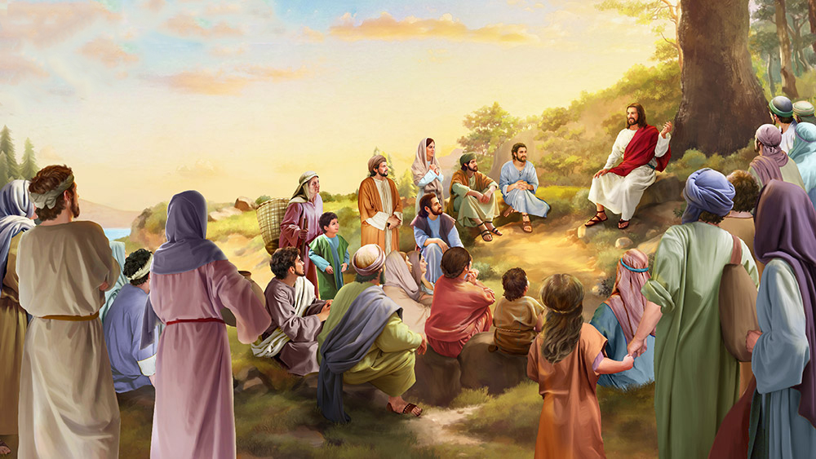
Through the ages, the words spoken by Jesus from the summit of the Mount of Beatitudes will retain their power. Each sentence is a real gem. The principles enunciated in this discourse apply to all ages and to all social classes. With divine energy, Christ expressed His faith and hope, pointing out as blessed one group after another for having developed righteous character. By living the life of the Giver of all existence, through faith in Him, all men can attain to the standard set forth in His words.

Slide 3

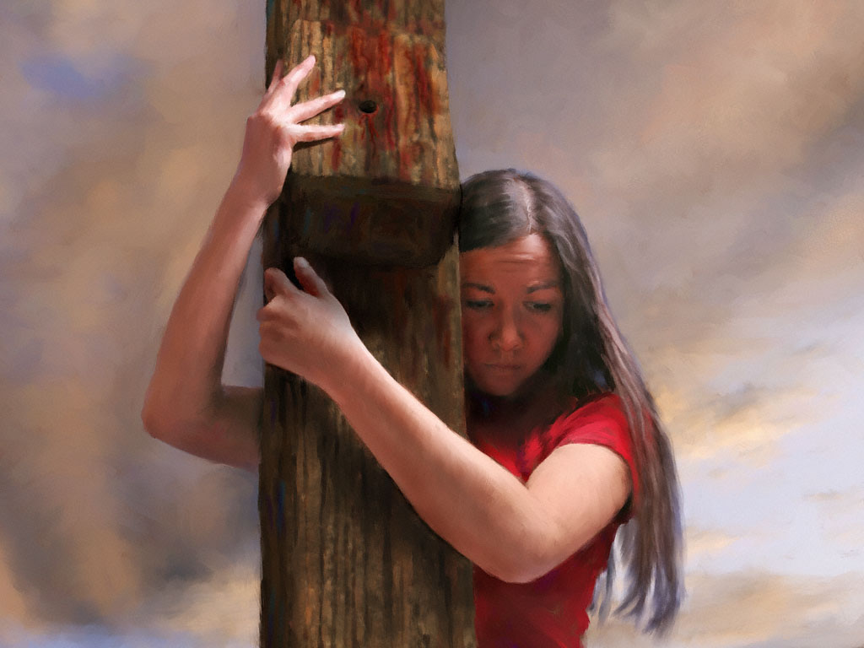

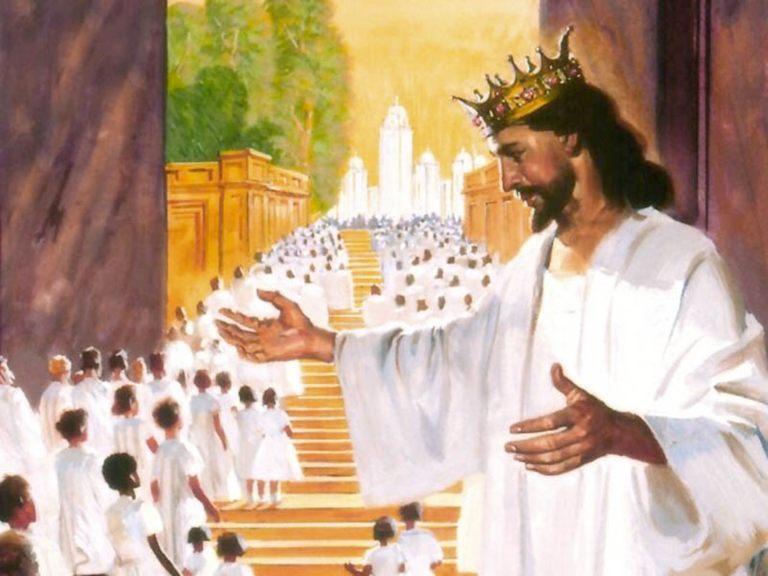
Blessed are the poor in spirit
Matthew 5:3
Those who understand well that it is impossible for them to be saved, and that they cannot do any righteous act by themselves, are those who appreciate the help offered to them by Christ. These are the poor in spirit, whom he calls blessed.
for theirs is the kingdom of heaven.
Christ opened before men the doors of the spiritual kingdom of His love, His grace and His justice. The banner of the Messiah's kingdom differs from other banners because it reveals to us the spiritual likeness of the Son of Man. His subjects are the poor in spirit, the meek, and those who are persecuted for righteousness' sake. Theirs is the kingdom of heaven. Although it is not yet finished, the work has begun in them that will make them "meet to be partakers of the inheritance of the saints in light:" (Colossians 1:12).
Notes:
Bienaventurados los pobres en espíritu, porque de ellos es el reino de los cielos (Mateo 5:3).
Cristo produce contrición en quien perdona, y es obra del Espíritu Santo convencer de pecado. Aquellos cuyos corazones han sido conmovidos por el convincente Espíritu de Dios reconocen que en sí mismos no tienen ninguna cosa buena. Saben que todo lo que han hecho está entretejido con egoísmo y pecado. Así como el publicano, se detienen a la distancia sin atreverse a alzar los ojos al cielo, y claman: “Dios, sé propicio a mí, pecador”. Ellos reciben la bendición. Hay perdón para los arrepentidos, porque Cristo es “el Cordero de Dios, que quita el pecado del mundo”.
Todos los que sienten la absoluta pobreza del alma, que saben que en sí mismos no hay nada bueno, pueden hallar justicia y fuerza recurriendo a Jesús. Dice él: "Venid a mí todos los que estáis trabajados y cargados"S. Mateo 11:28. Nos invita a cambiar nuestra pobreza por las riquezas de su gracia.
No merecemos el amor de Dios, pero Cristo, nuestro fiador, es sobremanera digno y capaz de salvar a todos los que vengan a él. No importa cuál haya sido la experiencia del pasado ni cuán desalentadoras sean las circunstancias del presente, si acudimos a Cristo en nuestra condición actual -débiles, sin fuerza, desesperados-, nuestro compasivo Salvador saldrá a recibirnos mucho antes de que lleguemos, y nos rodeará con sus brazos amantes y con la capa de su propia justicia. Nos presentará a su Padre en las blancas vestiduras de su propio carácter. El aboga por nosotros ante el Padre, diciendo: Me he puesto en el lugar del pecador. No mires a este hijo desobediente, sino a mí. Y cuando Satanás contiende fuertemente contra nuestras almas, acusándonos de pecado y alegando que somos su presa, la sangre de Cristo aboga con mayor poder.

Slide 4


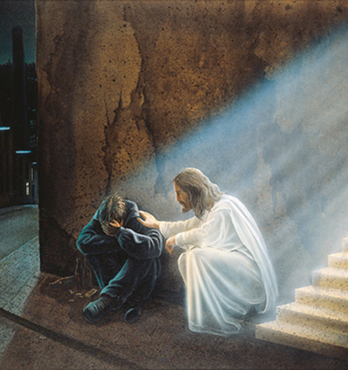
Blessed are they that mourn
The weeping alluded to here is true sorrow of heart for having sinned, for his life has been a continual spectacle of ingratitude and rebellion. He abandoned his best Friend and abused the most precious gift in heaven.
Matthew 5:4
Those who mourn the loss of a loved one should remember the message of the resurrection. Those who weep over trials and difficulties remember to rest their hearts on Christ and meditate at all times on His goodness. He will lift the soul beyond everyday sorrow and perplexity into a kingdom of peace. Blessed are also those who weep with Jesus full of compassion for the sorrows of the world and grieve for the sins committed in it and, in weeping, do not think of themselves.
God reveals our guilt to us so that we may take refuge in Christ and that, through Him, we may be freed from the bondage of sin, so that we may rejoice in the freedom of the children of God. With true contrition, we can reach the foot of the cross and lay our burdens there.
for they shall be comforted.
God does not want us to be overwhelmed with sadness, with anguished and broken hearts. He wants us to raise our eyes and see His loving face. The blessed Savior is near to many whose eyes are so full of tears that they cannot perceive Him. He longs to shake our hand; He wants us to look to Him with simple faith and allow Him to lead us. His heart knows our sorrows, afflictions, and trials. He has loved us with an everlasting love and has surrounded us with mercy. We can lean our hearts on Him and meditate at all times on His goodness. He will lift the soul beyond everyday sorrow and perplexity into a kingdom of peace.
Notes:
Llorar por nuestro pecado. El llanto al que se alude aquí es la verdadera tristeza de corazón por haber pecado. A medida que una persona se siente persuadida a mirar a Cristo levantado en la cruz, percibe la pecaminosidad del ser humano. Comprende que es el pecado lo que azotó y Crucificó al Señor de la gloria. Reconoce que aunque se lo amó con cariño indecible, su vida ha sido un espectáculo continuo de ingratitud y rebelión. Abandonó a su mejor Amigo y abusó del don más precioso del cielo. El mismo crucificó nuevamente al Hijo de Dios y traspasó otra vez su corazón sangrante y agobiado. Lo separa de Dios un abismo ancho, negro y hondo, y llora con corazón quebrantado.
Ese llanto recibirá "consolación". Dios nos revela nuestra culpabilidad para que nos refugiemos en Cristo y para que por él seamos librados de la
esclavitud del pecado, a fin de que nos regocijemos en: la libertad de los hijos de Dios. Con verdadera contrición, podemos llegar al pie de la cruz y depositar allí nuestras cargas.
Llorar por perder a un ser querido. Hay también en las palabras del Salvador un mensaje de consuelo para los que sufren aflicción o la pérdida de un ser querido. El mensaje de la resurrección.
Por las pruebas y las dificultades. Nosotros también necesitamos aprender que las pruebas implican beneficios y que no debemos menospreciar el castigo del Señor ni desmayar cuando él nos reprende. Nos ha amado con un amor sempiterno y nos ha rodeado de misericordia. Podemos apoyar el corazón en él y meditar a todas horas en su bondad. El elevará el alma más allá de la tristeza y perplejidad cotidianas, hasta un reino de paz.
El Señor obrará para cuantos depositen su confianza en él. Los fieles ganarán victorias preciosas, aprenderán lecciones de gran valor y tendrán experiencias de gran provecho.
Por el mal que hay en el mundo. Bienaventurados también los que con Jesús lloran llenos de compasión por las tristezas del mundo y se afligen por los pecados que se cometen en él y, al llorar, no piensan en sí mismos. Todos los que siguen a Cristo, y compartirán también la gloria que será revelada. Estuvieron unidos con él en su obra, apuraron con él la copa del dolor, y participan también de su regocijo.
Dios siempre está con nosotros, Nos da consuelo en su Palabra, Nos da esperanza.
Dios no desea que quedemos abrumados de tristeza, con el corazón angustiado y quebrantado. Quiere que alcemos los ojos y veamos su rostro amante. El bendito Salvador está cerca de muchos cuyos ojos están tan
llenos de lágrimas que no pueden percibirlo. Anhela estrechar nuestra mano; desea que lo miremos con fe sencilla y que le permitamos que nos guíe. Su corazón conoce nuestras pesadumbres, aflicciones y pruebas.
Nos ha amado con un amor sempiterno y nos ha rodeado de misericordia. Podemos apoyar el corazón en él y meditar a todas horas en su bondad. El elevará el alma más allá de la tristeza y perplejidad cotidianas, hasta un
reino de paz.

Slide 5


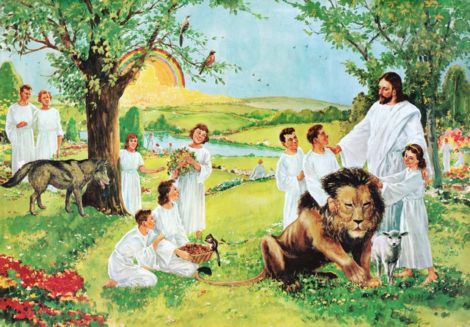
Blessed are the meek
Matthew 5:5
To be meek means to remain patient and kind in the face of mistreatment. The meek person does not incite altercations, does not respond with anger, but calms bad moods and spreads a kindness felt by all within his circle. As long as the self lives, we will always be ready to protect it against insults and mortification; but when we have died to self and our life is hidden with Christ in God, we will not take to heart contempt and rebuffs. We will be deaf to reproaches and blind to derision and outrage.
for they shall inherit the earth.
Through the desire for self-exaltation, sin entered the world, and our first parents lost dominion over this beautiful land, their kingdom. By self-denial, Christ redeems what was lost. And He tells us that we must overcome as He overcame (Revelation 3:21). By the humility and submission of self we can become joint heirs with him when the meek ones will "inherit the earth." —Psalm 37:11. There will be no sin, no death, no curse, righteousness and love will dwell there, and there will be peace.
Notes:
El ser manso significa conservarse paciente y amable al ser maltratado.
La persona mansa no incita a los altercados, no responde con ira, sino que calma el mal humor y difunde una amabilidad que sienten todos los que están dentro de su círculo.
Es el amor a uno mismo lo que destruye nuestra paz. Mientras viva el yo, estaremos siempre dispuestos a protegerlo contra los insultos y la mortificación; pero cuando hayamos muerto al yo y nuestra vida esté escondida con Cristo en Dios, no tomaremos a pecho los desdenes y desaires. Seremos sordos a los vituperios y ciegos al escarnio y al ultraje.
Mucho mejor sería para nosotros sufrir bajo una falsa acusación que infligirnos la tortura de vengarnos de nuestros enemigos. El espíritu de odio y venganza tuvo su origen en Satanás, y sólo puede reportar mal a quien lo abrigue. La humildad del corazón, esa mansedumbre resultante de vivir en Cristo, es el verdadero secreto de la bendición. “Hermoseará a los humildes con la salvación”.
Los mansos “recibirán la tierra por heredad”. Por el deseo de exaltación propia entró el pecado en el mundo, y nuestros primeros padres perdieron el dominio sobre esta hermosa tierra, su reino. Por la abnegación, Cristo redime lo que se había perdido. Y nos dice que debemos vencer como él venció (Apocalipsis3:21).Por la humildad y la sumisión del yo podemos llegar a ser coherederos con él cuando los mansos “heredarán la tierra” (Salmo 37:11).
La tierra prometida a los mansos no será igual a ésta, que está bajo la sombra de la muerte y de la maldición. “Nosotros esperamos, según sus promesas, cielos nuevos y tierra nueva en los cuales mora la justicia”. “Y no habrá más maldición; y el trono de Dios y del Cordero estará en ella, y sus siervos le servirán” (2Pedro 3:13; Apocalipsis 22:3).
No habrá contratiempo, ni dolor, ni pecado; no habrá quien diga: “Estoy enfermo”. No habrá entierros, ni luto, ni muerte, ni despedidas, ni corazones quebrantados; mas Jesús estará allá, y habrá paz. “No tendrán hambre ni sed, ni el calor ni el sol los afligirá; porque el que tiene de ellos misericordia los guiará, y los conducirá a manantiales de aguas” (Isaías 49:10).

Slide 6

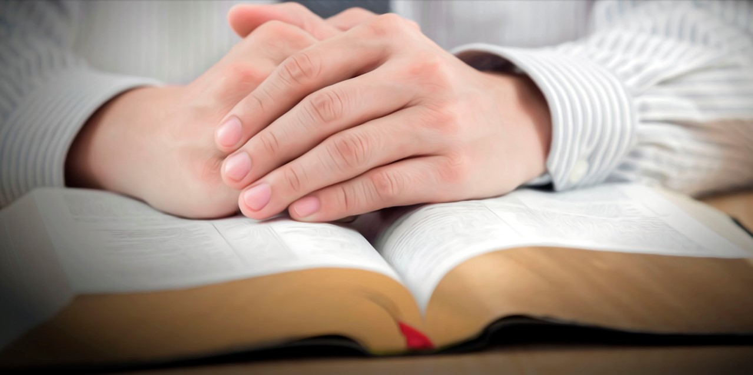

Blessed are they which do hunger and thirst after righteousness
Matthew 5:6
Justice is love, and love is the light and life of God. God's righteousness is personified in Christ. By receiving it, we receive justice. If we feel need in our souls, if we hunger and thirst for righteousness, it is an indication that Christ moved our hearts to ask Him to do, through the Holy Spirit, what is impossible for us. As we perceive the perfection of our Savior's character, we will desire to be completely transformed and renewed in the likeness of His purity. The more we know about God, the higher our ideal of character, and all the more we shall
be anxious to reflect his image.
for they shall be filled.
God's words are the sources of life that quench our thirst. As we seek these living springs, the Holy Spirit will bring us into fellowship with Christ. Truths already known will present themselves to our minds in a new aspect; certain passages of scripture will take on new meaning, as if illuminated by lightning. We will understand the relationship between other truths and the work of redemption, and we will know that Christ is leading us, that a divine Teacher is at our side.
Notes:
La justicia es santidad, semejanza a Dios; y “Dios es amor”. Es conformidad a la ley de Dios, “porque todos tus mandamientos son justicia” y “el amor pues es el cumplimiento de la ley”. (1 Juan 4:16; Salmo 119:172; Romanos 13:10) La justicia es amor, y el amor es la luz y la vida de Dios. La justicia de Dios está personificada en Cristo. Al recibirlo, recibimos la justicia.
Así como necesitamos alimentos para sostener nuestras fuerzas físicas, también necesitamos a Cristo, el pan del cielo, para mantener la vida espiritual y para obtener energía con que hacer las obras de Dios. Y de la misma manera como el cuerpo recibe constantemente el alimento que sostiene la vida y el vigor, así el alma debe comunicarse sin cesar con Cristo, sometiéndose a él y dependiendo enteramente de él.
Al modo como el viajero fatigado que, hallando en el desierto la buscada fuente, apaga su sed abrasadora, el cristiano buscará y obtendrá el agua pura de la vida, cuyo manantial es Cristo.
Al percibir la perfección del carácter de nuestro Salvador, desearemos transformarnos y renovarnos completamente a semejanza de su pureza. Cuanto más sepamos de Dios, tanto más alto será nuestro ideal del carácter, y tanto más ansiaremos reflejar su imagen. Un elemento divino se une con lo humano cuando el alma busca a Dios y el corazón anheloso puede decir: “Alma mía, en Dios solamente reposa; porque de él es mi esperanza”.
Si en nuestra alma sentimos necesidad, si tenemos hambre y sed de justicia, ello es una indicación de que Cristo influyó en nuestro corazón para que le pidamos que haga, por intermedio del Espíritu Santo, lo que nos es imposible a nosotros. Si ascendemos un poco más en el sendero de la fe, no necesitamos apagar la sed en riachuelos superficiales; porque tan sólo un poco más arriba de nosotros se encuentra el gran manantial de cuyas aguas abundantes podemos beber libremente.
Seremos saciados: Las palabras de Dios son las fuentes de la vida que sacian nuestra sed. Mientras buscamos estas fuentes vivas, el Espíritu Santo nos pondrá en comunión con Cristo. Verdades ya conocidas se presentarán a nuestra mente con nuevo aspecto; ciertos pasajes de las Escrituras revestirán nuevo significado, como iluminados por un relámpago; comprenderemos la relación entre otras verdades y la obra de redención, y sabremos que Cristo nos está guiando, que un Instructor divino está a nuestro lado.
Dijo Jesús: “El agua que yo le daré será en él una fuente de agua que salte para vida eterna”. Cuando el Espíritu Santo nos revele la verdad, atesoraremos las experiencias más preciosas y desearemos hablar a otras personas de las enseñanzas consoladoras que se nos han revelado. Al tratar con ellas, les comunicaremos un pensamiento nuevo acerca del carácter o la obra de Cristo. Tendremos nuevas revelaciones del amor compasivo de Dios, y las impartiremos a los que lo aman y a los que no lo aman.

Slide 7

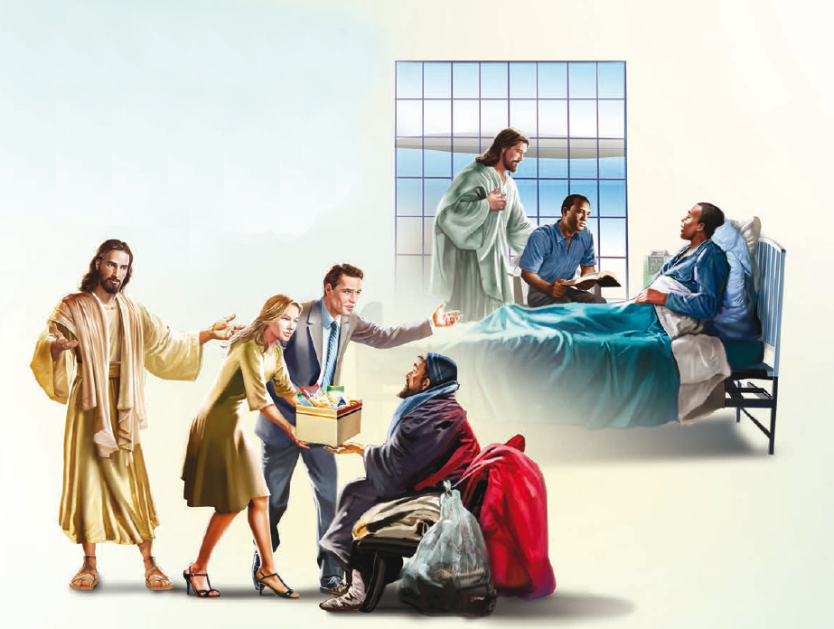
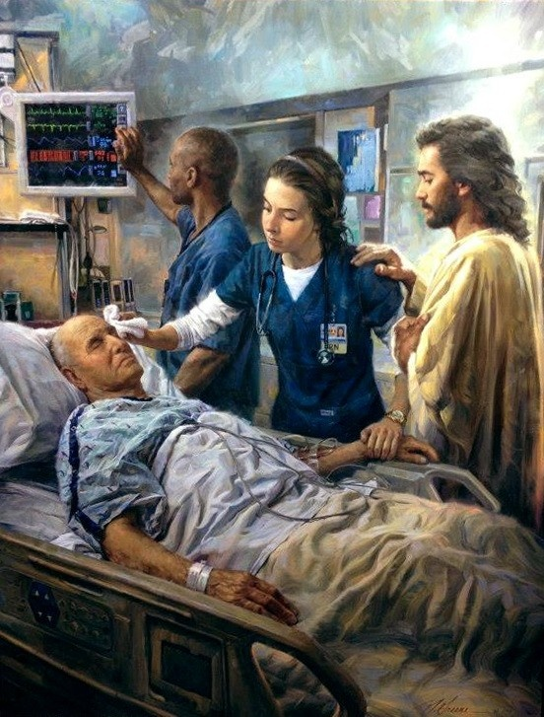
God himself is the source of all mercy. He calls himself "merciful, and pious." He doesn't treat us as we deserve. He does not ask us if we are worthy of His love;
Blessed are the merciful
Matthew 5:7
He simply pours out upon us the riches of His love to make us worthy. He is not vindictive. He does not want to punish, but to redeem. Even the severity seen in his providences is manifested to save the wayward. He longs earnestly to ease man's sorrows and anoint his wounds with His balm. The merciful are "partakers of the divine nature," and in them God's compassionate love is expressed. The merciful will seek to save and not condemn, they manifest compassion for with the poor, the suffering, and
the oppressed.
for they shall obtain mercy.
There is sweet peace to the compassionate spirit, a blessed satisfaction in the life of selfless service for the welfare of others. The Holy Spirit who dwells in the soul and manifests Himself in the life will soften hardened hearts and awaken in them sympathy and tenderness. Whatever we sow, that we will reap. "Blessed is he that considereth the poor: the Lord will deliver him in time of trouble. The Lord will preserve him, and keep him alive; and he shall be blessed upon the earth: and thou wilt not deliver him unto the will of his enemies. The Lord will strengthen him upon the bed of languishing: thou wilt make all his bed in his sickness." (Psalm 41:1-3). He who has given his life to God to help His children is united to the One who has all the resources of the universe. The Lord will not abandon you in the hour of affliction or need, and you will be received into eternal dwellings.
Notes:
Dios mismo es la fuente de toda misericordia. Se llama “misericordioso, y piadoso”. No nos trata según lo merecemos. No nos pregunta si somos dignos de su amor; simplemente derrama sobre nosotros las riquezas de su amor para hacernos dignos. No es vengativo. No quiere castigar, sino redimir. Aun la severidad que se ve en sus providencias se manifiesta para salvar a los descarriados. Ansía intensamente aliviar los pesares del hombre y ungir sus heridas con su bálsamo. Es verdad que “de ningún modo tendrá por inocente al malvado”, pero quiere quitarle su culpabilidad.
Los misericordiosos son “participantes de la naturaleza divina”, y en ellos se expresa el amor compasivo de Dios. Todos aquellos cuyos corazones estén en armonía con el corazón de Amor infinito procurarán salvar y no condenar. Cristo en el alma es una fuente que jamás se agota. Donde mora él, sobreabundan las obras de bien.
Los misericordiosos son aquellos que manifiestan compasión para con los pobres, los dolientes y los oprimidos. Dijo Job: “Yo libraba al pobre que clamaba, y al huérfano que carecía de ayudador. La bendición del que se iba a perder venía sobre mí; y al corazón de la viuda yo daba alegría. Me vestía de justicia, y ella me cubría; como manto y diadema era mi rectitud. Yo era ojos al ciego, y pies al cojo. A los menesterosos era padre, y de la causa que no entendía, me informaba con diligencia” (Job 29:12-16).
Para muchos, la vida es una lucha dolorosa; se sienten deficientes, desgraciados y descreídos: piensan que no tienen nada que agradecer. Las palabras de bondad, las miradas de simpatía, las expresiones de gratitud, serían para muchos que luchan solos como un vaso de agua fría para un alma sedienta. Una palabra de simpatía, un acto de bondad, alzaría la carga que doblega los hombros cansados. Cada palabra y obra de bondad abnegada es una expresión del amor que Cristo sintió por la humanidad perdida.
Los misericordiosos “alcanzarán misericordia”. “El alma generosa será prosperada; y el que saciare, él también será saciado”. Hay dulce paz para el espíritu compasivo, una bendita satisfacción en la vida de servicio desinteresado por el bienestar ajeno. El Espíritu Santo que mora en el alma y se manifiesta en la vida ablandará los corazones endurecidos y despertará en ellos simpatía y ternura. Lo que sembremos, eso segaremos. “Bienaventurado el que piensa en el pobre... Jehová lo guardará, y le dará vida; será bienaventurado en la tierra, y no lo entregarás a la voluntad de sus enemigos. Jehová lo sustentará sobre el lecho del dolor; mullirás toda su cama en su enfermedad”.
El que ha entregado su vida a Dios para socorrer a los hijos de él se une a Aquel que dispone de todos los recursos del universo. Su vida queda ligada a la vida de Dios por la áurea cadena de promesas inmutables. El Señor no lo abandonará en la hora de aflicción o de necesidad. “Mi Dios, pues, suplirá todo lo que os falta conforme a sus riquezas en gloria en Cristo Jesús”. Y en la hora de necesidad final, los compasivos se refugiarán en la misericordia del clemente Salvador y serán recibidos en las moradas eternas.

Slide 8

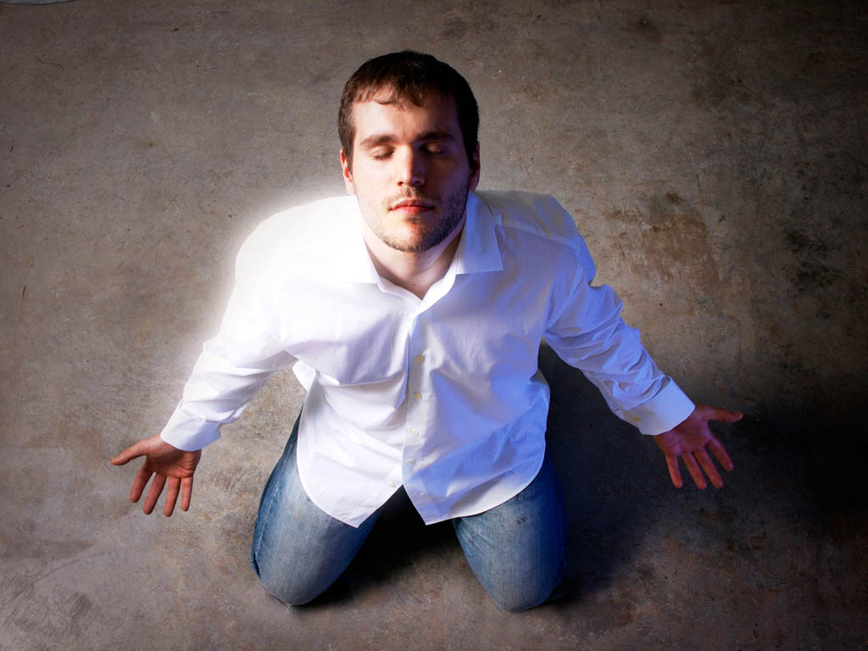
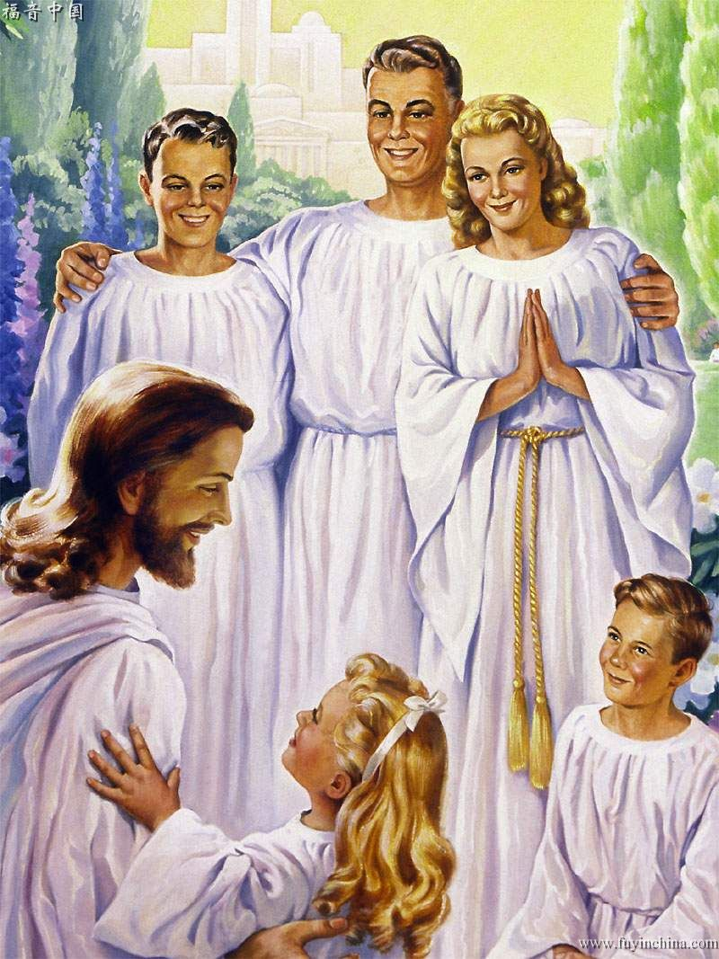
The pure in heart is the one who lets Christ live in him and lets the Holy Spirit dwell in him and transform him. He has no selfishness or malice in his soul.
Blessed are the pure in heart
Matthew 5:8
He is disgusted by careless habits, vulgar language, and impure thoughts. It is free of sensuality and concupiscence. He is faithful in the thoughts and motives of the soul, free from pride and self-love; humble. The pure in heart see God from a new and attractive perspective, as their Redeemer. As they discern the purity and beauty of His character, they long to reflect His image. To them, God is a Father who longs to embrace a repentant child, and their hearts overflow with unspeakable
joy and full glory.
for they shall see God.
The pure in heart perceive the Creator in the works of His mighty hand. In His written Word they see even more clearly the revelation of His mercy, His goodness and His grace.
The pure in heart live as in the presence of God during the days He grants them here on earth, and they will see Him face to face in the future and immortal state, just as Adam did when he walked and talked with Him in Eden. "For now we see through a glass, darkly; but then face to face" (1 Corinthians 13:12).
Notes:
Jesús hace énfasis en la pureza de corazón: El que no tiene la mancha del egoísmo ni malicia en el alma.
En el que vaya aprendiendo de Jesús se manifestará creciente repugnancia por los hábitos descuidados, el lenguaje vulgar y los pensamientos impuros. Cuando Cristo viva en el corazón, habrá limpieza y cultura en el pensamiento y en los modales.
Puros de corazón no se refieren únicamente a los que son puros según el concepto del mundo, es decir, están exentos de sensualidad y concupiscencia, sino a los que son fieles en los pensamientos y motivos del alma, libres del orgullo y del amor propio; humildes, generosos y como niños.
Cuando Cristo venga en su gloria, los pecadores no podrán mirarlo. Sin embargo, para los corazones que han sido purificados por el Espíritu Santo al morar éste en ellos, todo queda cambiado. Ellos pueden conocer a Dios. Moisés estaba oculto en la hendedura de la roca cuando se le reveló la gloria del Señor; del mismo modo, tan sólo cuando estamos escondidos en Cristo vemos el amor de Dios.
Los de puro corazón ven a Dios en un aspecto nuevo y atractivo, como su Redentor; mientras disciernen la pureza y hermosura de su carácter, anhelan reflejar su imagen. Para ellos es un Padre que anhela abrazar a un hijo arrepentido; y sus corazones rebosan de alegría indecible y de gloria plena.
Los de corazón puro perciben al Creador en las obras de su mano poderosa, en las obras de belleza que componen el universo. En su Palabra escrita ven con mayor claridad aún la revelación de su misericordia, su bondad y su gracia.
Los de limpio corazón viven como en la presencia de Dios durante los días que él les concede aquí en la tierra y lo verán cara a cara en el estado futuro e inmortal, así como Adán cuando andaba y hablaba con él en el Edén. “Ahora vemos por espejo, oscuramente; mas entonces veremos cara a cara” (1 Corintios 13:12).

Slide 9


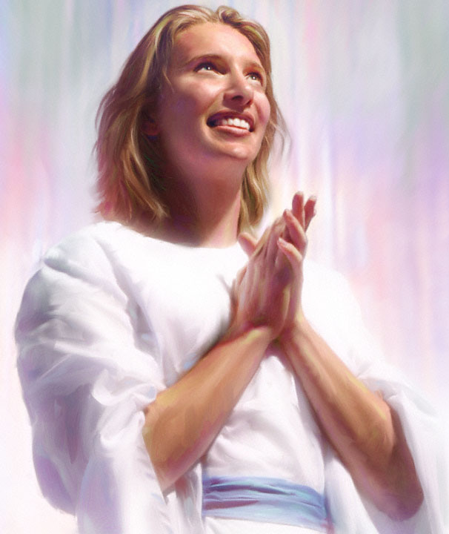
Blessed are the peacemakers
Christ is the "Prince of Peace," and His mission is to restore to heaven and earth the peace destroyed by sin. "Therefore, being justified by faith, we have peace with God through our Lord Jesus Christ"
Matthew 5:9
(Isaiah 9:6; Romans 5:1). Followers of Christ are sent out into the world with the message of peace. Whoever reveals the love of Christ by the unconscious and silent influence of a holy life; whoever incites others, by word or deed, to renounce sin and surrender to God, is a peacemaker. Whoever consents to renounce sin and opens his heart to the love of Christ will share in this heavenly peace. The heart that agrees with God partakes of the peace of heaven and will spread a blessed influence around it.
The spirit of peace will settle like dew upon the weary
and troubled hearts of the world.
for they shall be called the children of God.
The spirit of peace is proof of his relationship with heaven. The sweet taste of Christ envelops them. The fragrance of life and the beauty of character reveal to the world that they are children of God. His fellow men acknowledge that they have been with Jesus. "every one that loveth is born of God" "Now if any man have not the Spirit of Christ, he is none of his" but "as many as are led by the Spirit of God, they are the sons of God" (1 John 4:7; Romans 8:9,14).
Notes:
Cristo es el “Príncipe de paz”, y su misión es devolver al cielo y a la tierra la paz destruida por el pecado. “Justificados, pues, por la fe, tenemos paz para con Dios por medio de nuestro Señor Jesucristo” (Isaías 9:6 ; Romanos 5:1). Quien consienta en renunciar al pecado y abra el corazón al amor de Cristo participará de esta paz celestial.
No hay otro fundamento para la paz. La gracia de Cristo, aceptada en el corazón, vence la enemistad, apacigua la lucha y llena el alma de amor. El que está en armonía con Dios y con su prójimo no sabrá lo que es la desdicha. No habrá envidia en su corazón ni su imaginación albergará el mal; allí no podrá existir el odio. El corazón que está de acuerdo con Dios participa de la paz del cielo y esparcirá a su alrededor una influencia bendita. El espíritu de paz se asentará como rocío sobre los corazones cansados y turbados por la lucha del mundo.
Los seguidores de Cristo son enviados al mundo con el mensaje de paz. Quienquiera que revele el amor de Cristo por la influencia inconsciente y silenciosa de una vida santa; quienquiera que incite a los demás, por palabra o por hechos, a renunciar al pecado y entregarse a Dios, es un pacificador.
“Bienaventurados los pacificadores, porque ellos serán llamados hijos de Dios”. El espíritu de paz es prueba de su relación con el cielo. El dulce sabor de Cristo los envuelve. La fragancia de la vida y la belleza del carácter revelan al mundo que son hijos de Dios. Sus semejantes reconocen que han estado con Jesús. “Todo aquel que ama, es nacido de Dios”. “Y si alguno no tiene el Espíritu de Cristo, no es de él”, pero “todos los que son guiados por el Espíritu de Dios, éstos son hijos de Dios” 1 Juan 4:7; Romanos 8:9,14).
“El remanente de Jacob será en medio de muchos pueblos como el rocío de Jehová, como las lluvias sobre la hierba, las cuales no esperan a varón, ni aguardan a hijos de hombres” (Miqueas 5:7).

Slide 10

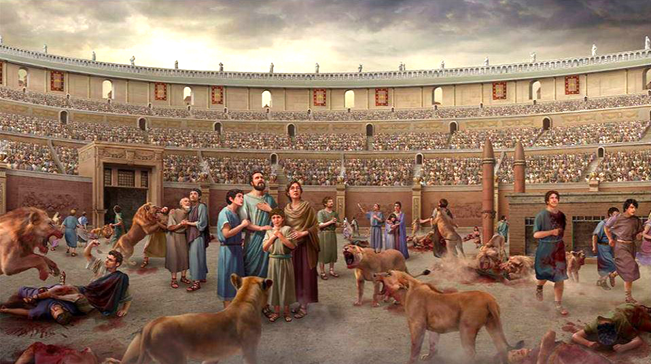
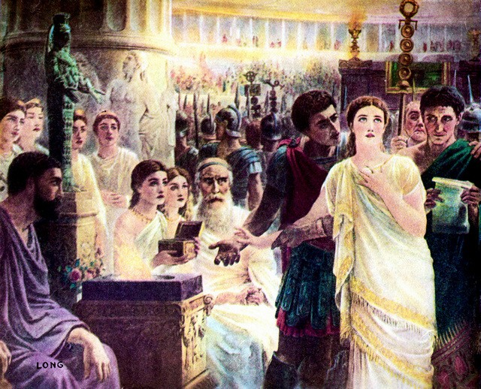
Blessed are they which are persecuted for righteousness' sake
Matthew 5:10
Jesus does not offer his disciples the hope of worldly glory and riches, nor to live without tribulation. He presents to them the privilege of walking with their Master in paths of self-denial and reproach, because the world does not know them. When the love of Christ and the beauty of His holiness are presented, subjects are taken away from Satan's kingdom, and this incites the prince of evil to resist. Persecution and reproach await those who are dominated by the Spirit of Christ. Therefore, instead of causing
them sorrow, persecution should fill Christ's disciples with joy;
for it is proof that they follow in the footsteps of their Master.
for theirs is the kingdom of heaven.
By trials and persecutions, the glory or character of God is revealed in His elect. They walk in narrow paths and purify themselves in the furnace of affliction. They follow Christ through painful conflicts; they deny themselves and suffer harsh disappointments; but the pains they experience teach them the guilt and misfortune of sin, which they look upon with abhorrence. Being partakers of Christ's sufferings, they are destined to share in His glory as well. "These are they that have come out of the great tribulation, and have washed their robes, and made them white in the blood of the Lamb. Therefore, they stand before the throne of God and serve Him day and night in His temple; and He who sits on the throne shall spread His tabernacle over them" (Rev. 7: 14-15).
Notes:
Jesús no ofrece a sus discípulos la esperanza de obtener gloria y riquezas mundanales ni vivir sin tribulaciones. Les presenta el privilegio de andar con su Maestro por senderos de abnegación y vituperio, porque el mundo no los conoce.
Entre la justicia y el pecado, el amor y el odio, la verdad y el engaño, hay una lucha imposible de suprimir. Cuando se presentan el amor de Cristo y la belleza de su santidad, se le restan súbditos al reino de Satanás, y esto incita al príncipe del mal a resistir. La persecución y el oprobio esperan a quienes están dominados por el Espíritu de Cristo. El carácter de la persecución cambia con el transcurso del tiempo, pero el principio o espíritu fundamental es el mismo que dio muerte a los elegidos de Dios desde los días de Abel.
Siempre que el hombre procure ponerse en armonía con Dios, sabrá que la afrenta de la cruz no ha cesado. Principados, potestades y huestes espirituales de maldad en las regiones celestes, todos se alistan contra los que consienten en obedecer la ley del cielo. Por eso, en vez de producirles pesar, la persecución debe llenar de alegría a los discípulos de Cristo; porque es prueba de que siguen los pasos de su Maestro.
Por las pruebas y persecuciones se revela la gloria o carácter de Dios en sus elegidos. La iglesia de Dios, perseguida y aborrecida por el mundo, se educa y se disciplina en la escuela de Cristo. En la tierra, sus miembros transitan por sendas estrechas y se purifican en el horno de la aflicción. Siguen a Cristo a través de conflictos penosos; se niegan a sí mismos y sufren ásperas desilusiones; pero los dolores que experimentan les enseñan la culpabilidad y la desgracia del pecado, al que miran con aborrecimiento. Siendo participantes de los padecimientos de Cristo, están destinados a compartir también su gloria. En santa visión, el profeta vio el triunfo del pueblo de Dios. Dice: “Vi también como un mar de vidrio mezclado con fuego; y a los que habían alcanzado la victoria sobre la bestia..., en pie sobre el mar de vidrio, con las arpas de Dios. Y cantan el cántico de Moisés siervo de Dios, y el cántico del Cordero, diciendo: Grandes y maravillosas son tus obras, Señor Dios Todopoderoso; justos y verdaderos son tus caminos, Rey de los santos”. “Estos son los que han salido de la gran tribulación, y han lavado sus ropas, y las han emblanquecido en la sangre del Cordero. Por esto están delante del trono de Dios, y le sirven día y noche en su templo; y el que está sentado sobre el trono extenderá su tabernáculo sobre ellos”.

Slide 11

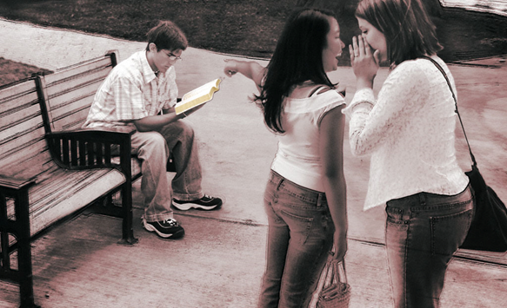
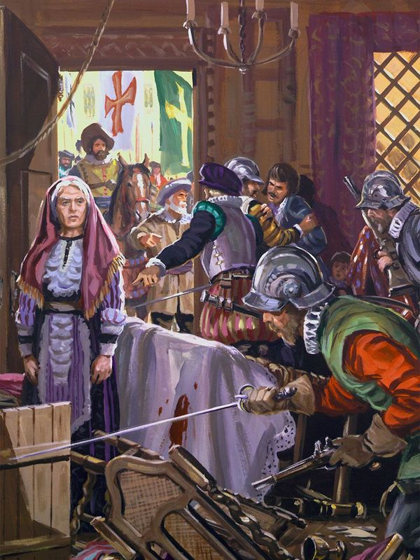
Blessed are ye, when men shall revile you, and persecute you, and shall say all manner of evil against you falsely, for my sake.
Matthew 5:11
From his fall, Satan worked by deceptive means. Just as he slandered God, he slanders his children through his agents. The Savior says, "the reproaches of them that reproached thee are fallen upon me" (Psalm 69:9). In the same way they fall on their disciples.
Although slander may blacken the name, it cannot stain the character. This is kept by God. As long as we do not consent to sin, there is no human or satanic power that can leave a stain on the soul. The man whose heart rests on God is, in the hour of the most distressing trials and in the most daunting circumstances, exactly the same as when he saw himself in prosperity, when he seemed to enjoy the light and favor of God. His words, his motives, his deeds, may be distorted and falsified, but he does not care; for him, other interests of greater importance are at stake. Like Moses, he stands "as seeing the Invisible One," not looking at "the things that are seen, but the things that are not seen" (Heb. 11:27; 2 Corinthians 4:18). Christ knows all that men have misunderstood and misinterpreted. With good reason, however hated and despised they may seem, their children may wait full of confidence and patience, for there is nothing secret that will not be revealed, and those who honor God will be honored by Him in the presence of men and angels.
Notes:
Desde su caída, Satanás obró por medios engañosos. Así como calumnió a Dios, calumnia a sus hijos mediante sus agentes. El Salvador dice: “Los denuestos de los que te vituperaban cayeron sobre mí” (Salmo 69:99). De igual manera caen sobre sus discípulos.
Nadie, entre los hombres, fue calumniado más cruelmente que el Hijo del hombre. Se lo ridiculizó y escarneció a causa de su obediencia inalterable a los principios de la santa ley de Dios. Lo odiaron sin razón. Sin embargo, se mantuvo sereno delante de sus enemigos, declaró que el oprobio es parte de la heredad del cristiano y aconsejó a sus seguidores que no temiesen las flechas de la malicia ni desfalleciesen bajo la persecución.
Aunque la calumnia puede ennegrecer el nombre, no puede manchar el carácter. Este es guardado por Dios. Mientras no consintamos en pecar, no hay poder humano o satánico que pueda dejar una mancha en el alma. El hombre cuyo corazón se apoya en Dios es, en la hora de las pruebas más aflictivas y en las circunstancias más desalentadoras, exactamente el mismo que cuando se veía en la prosperidad, cuando parecía gozar de la luz y el favor de Dios. Sus palabras, sus motivos, sus hechos, pueden ser desfigurados y falseados, pero no le importa; para él están en juego otros intereses de mayor importancia. Como Moisés, se sostiene “como viendo al Invisible”, no mirando “las cosas que se ven, sino las que no se ven”.
Cristo sabe todo lo que los hombres han entendido mal e interpretado erróneamente. Con buena razón, por aborrecidos y despreciados que se vean, sus hijos pueden esperar llenos de confianza y paciencia, porque no hay nada secreto que no se haya de manifestar, y los que honran a Dios serán honrados por él en presencia de los hombres y de los ángeles.

Slide 12
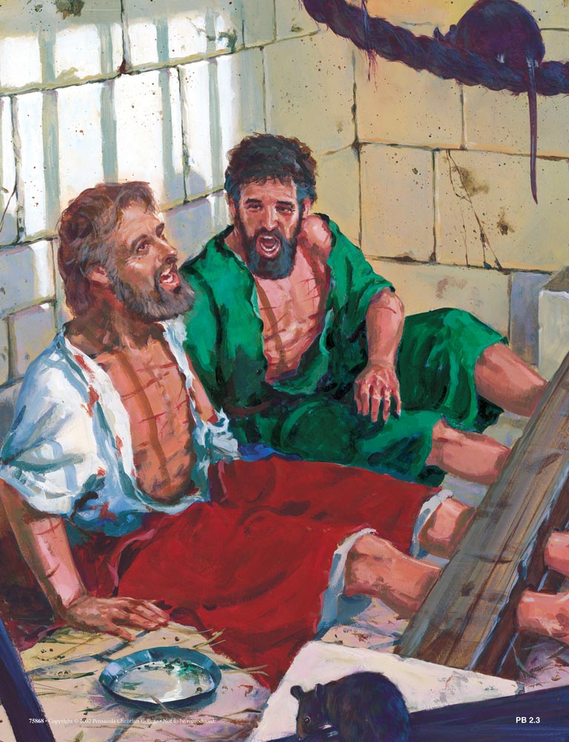
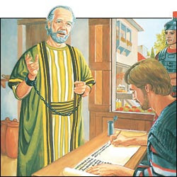
Rejoice, and be exceeding glad: for great is your reward in heaven: for so persecuted they the prophets which were before you.
Matthew 5:12
Great is the reward in heaven for those who testify for Christ in the midst of persecution and reproach. While men seek transitory goods, Jesus points them to a heavenly reward. It does not place everything in the life to come but begins right here. The Lord manifested himself to Abraham and said to him, "I am your shield, and your exceeding great reward." This is the reward of all who follow Christ. To see oneself in harmony with Emmanuel, "in whom are hidden all the treasures of wisdom and knowledge" and in whom "all the fullness of the Godhead dwells bodily," to know Him, to possess Him, while the heart opens more and more to receive His attributes, to know what His love and power are, to possess the inscrutable riches of Christ, better understand "what is the breadth, length, depth, and height," and "know the love of Christ, which surpasses all knowledge, that you may be filled with all the fullness of God," "this is the inheritance of the servants of the Lord, this is the righteousness they should expect from me, saith the Lord.”
From Rome, Paul wrote without thinking about his chains as he saw the gospel spreading: "In this I rejoice, and I will rejoice again." The same words of Christ on the mountain resonate in Paul's message to the church in its persecutions: "Rejoice in the Lord always. Again, I say, Rejoice!”
Notes:
Grande es la recompensa en los cielos para quienes testifican por Cristo en medio de la persecución y el vituperio. Mientras que los hombres buscan bienes transitorios, Jesús les indica un galardón celestial. No lo sitúa todo en la vida venidera sino que empieza aquí mismo. El Señor se manifestó a Abrahán, y le dijo: “Yo soy tu escudo, y tu galardón será sobremanera grande”. Este es el galardón de todos los que siguen a Cristo. Verse en armonía con Jehová Emmanuel, “en quien están escondidos todos los tesoros de la sabiduría y del conocimiento” y en quien “habita corporalmente toda la plenitud de la Deidad”, conocerlo, poseerlo, mientras el corazón se abre más y más para recibir sus atributos, saber lo que es su amor y su poder, poseer las riquezas inescrutables de Cristo, comprender mejor “cuál sea la anchura, la longitud, la profundidad y la altura”, y “conocer el amor de Cristo, que excede a todo conocimiento, para que seáis llenos de toda la plenitud de Dios”, “ésta es la herencia de los siervos del Señor, ésta es la justicia que deben esperar de mí, dice el Señor”.
La alegría llenaba los corazones de Pablo y Silas cuando oraban y entonaban alabanzas a Dios a medianoche en el calabozo de Filipos. Cristo estaba con ellos allí y la luz de su presencia disipaba la oscuridad con la gloria de los atrios celestiales. Desde Roma, Pablo escribió sin pensar en sus cadenas al ver cómo se difundía el Evangelio: “En esto me gozo, y me gozaré aún”. Las mismas palabras de Cristo en el monte, resuenan en el mensaje de Pablo a la iglesia en sus persecusiones: “Regocijaos en el Señor siempre. Otra vez digo: ¡Regocijaos!”

Slide 13
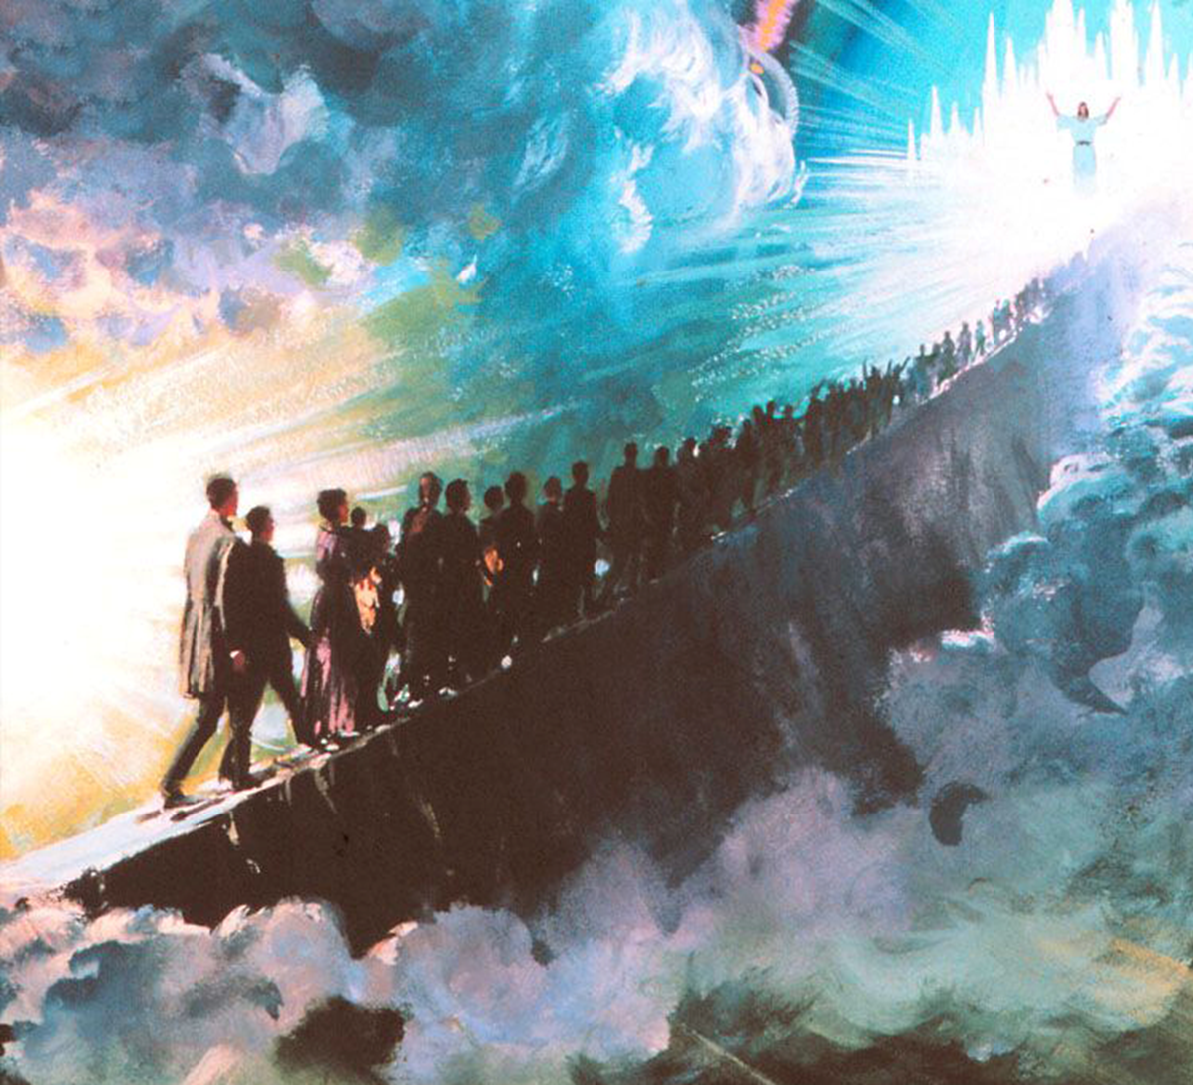
The Christian life is beautiful if you learn to depend on God, and to see in every difficulty an opportunity to make you stronger; if you live with the assurance that you have a loving Father who is watching over you; if you patiently wait for their answers; and if you let the peace of heaven flood your heart before fear does. But I still have good news: “for great is your reward in heaven…” (Mt. 5:12)
Living the Christian life is not in vain, you have an eternal reward in heaven if you live with complete fidelity.

